Slide 1
Plantenkennis
IBS Etalage van je werk
1-11

Slide 2
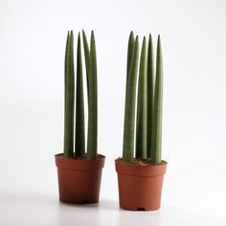
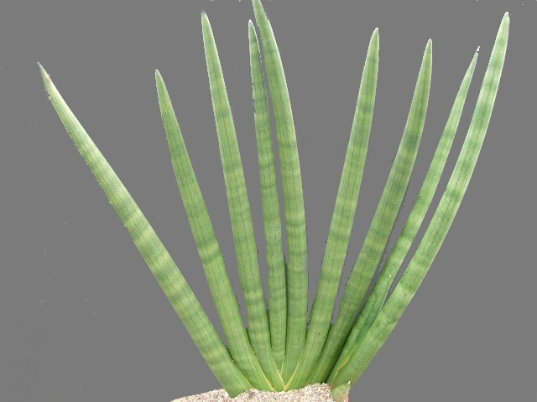
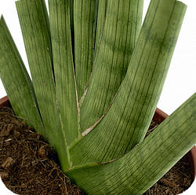
Sansevieria cylindrica ‘Skyline’
Herkomst:
Afrika, Madagascar,
ZO Azië
Tropisch klimaat

Slide 3
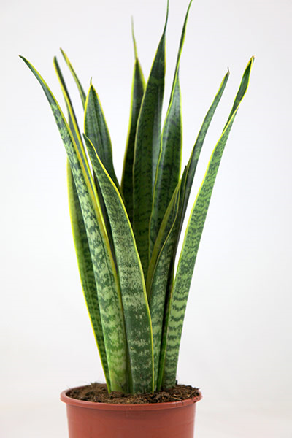
Sansevieria trifasciata ‘Laurentii’ Vrouwentong
Herkomst:
Afrika, Madagascar,
ZO Azië
Tropisch klimaat

Slide 4
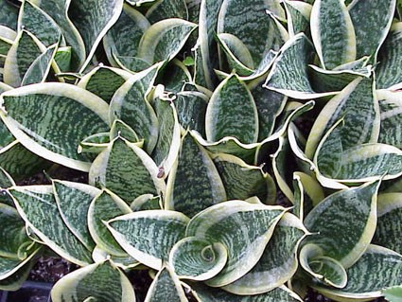
Sansevieria trifasciata ‘Silver Hahnii’ Vrouwentong
Herkomst:
Afrika, Madagascar,
ZO Azië
Tropisch klimaat

Slide 5
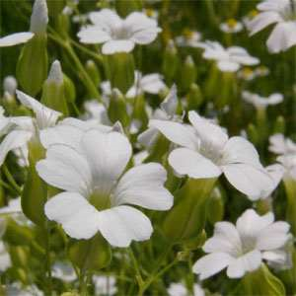
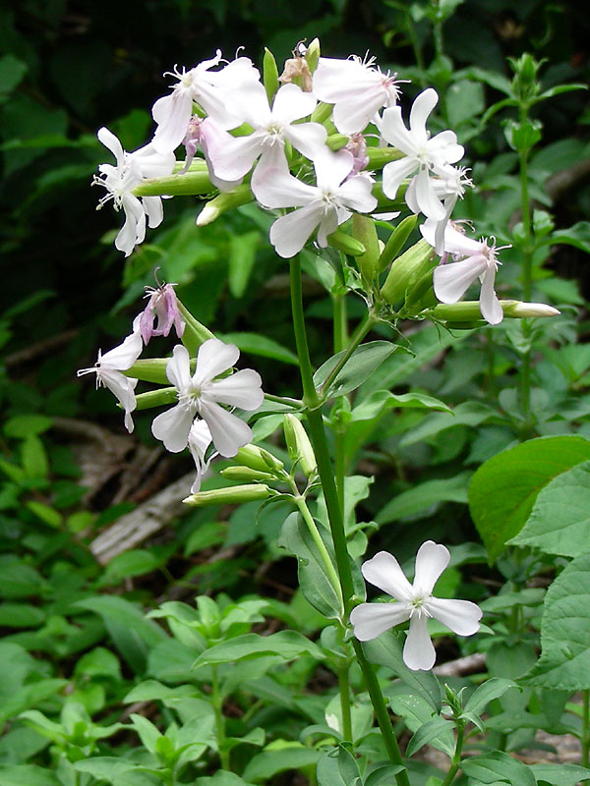
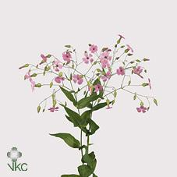
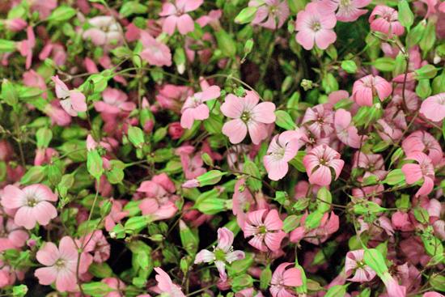
Saponaria soorten - (Zeepkruid)
Herkomst:
ZW Europa, ZW Azië
Gematigd klimaat

Slide 6
Schlumbergera cultivars Kerstcactus
Herkomst
Tropisch klimaat

Slide 7
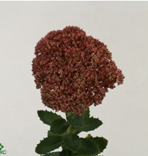
Sedum spectabile Vetkruid
Herkomst:
Noordelijk halfrond
Landklimaat

Slide 8
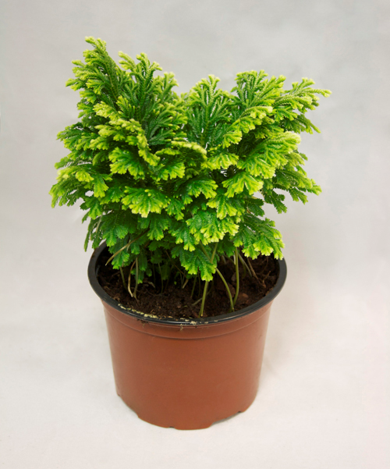
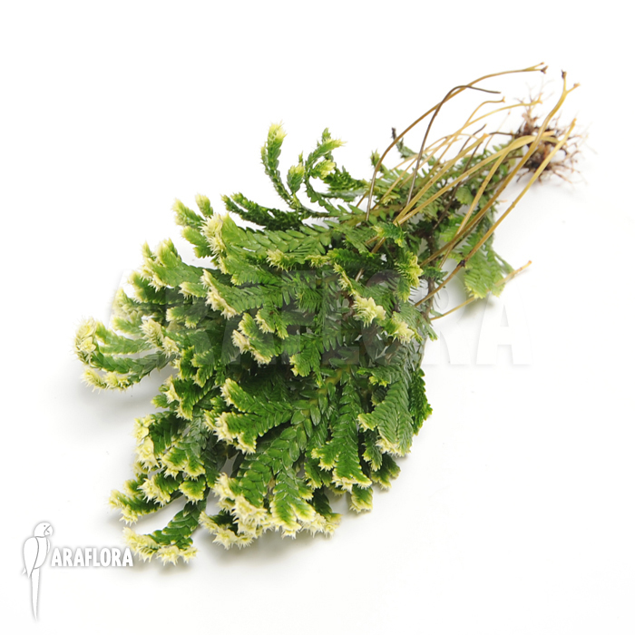
Selaginella martensii -
Herkomst:
Tropisch klimaat

Slide 9
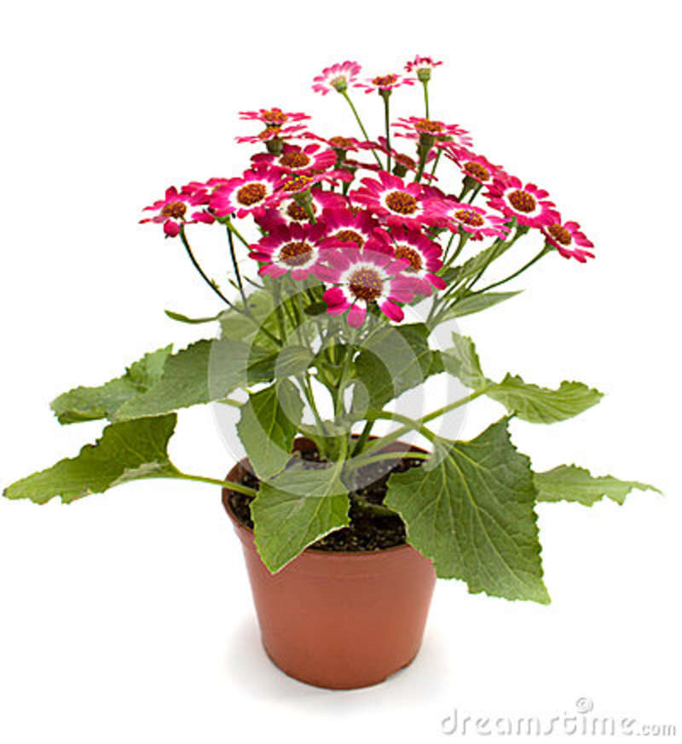
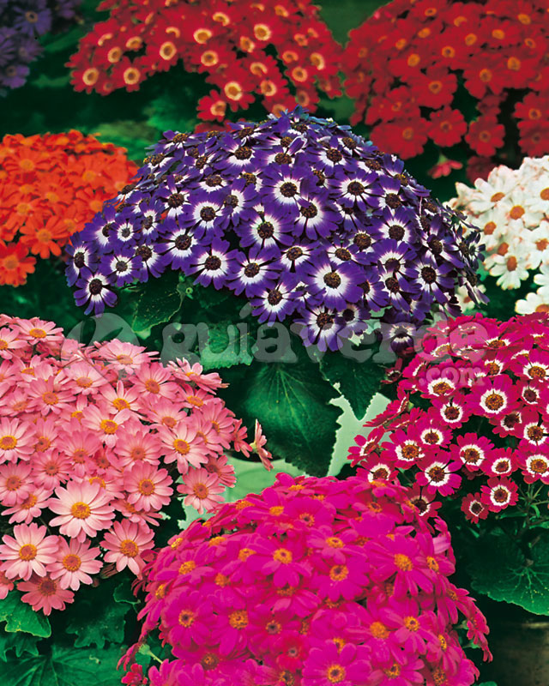
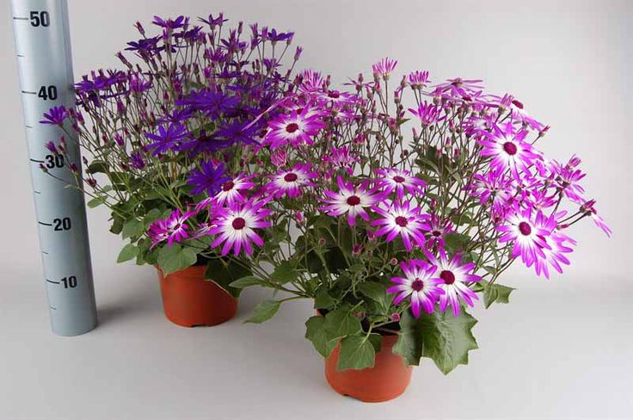
Senetio (Cruentus Groep) -
Herkomst:
Canarische eilanden
Mediterraan/subtropisch klimaat

Slide 10
Sempervivum soorten en cultivars Huislook
Herkomst:
Gematigd klimaat

